Slide 1
과목_학년학기_단원 | suh_0501_04
차시명 | 09 얼마나 알고 있나요
파일명 | suh_0501_04_0009
검토 | 담당
수학팀 | 박종민
문서 HISTORY
번호 | 버전 | 문서 작성일 | 내용 비고 | 작성자 (내선번호) | 검토자
1 | V 1.0 | 2022.02.01 | 문서 발생 | 백지수
2 | V 1.0 | 2022.02.14 | 1차 검수 |  | 박종민
3 | V 2.0 | 2022.02.16 | 수정 |  | 오승태
4 | V 2.0 | 2022.02.17 | 2차 검수 |  | 김예림
5
6
7
8
9
10
11

Slide 2
학습 단계 | 자료명 | 프레임 수 | 교과서 정보 | 파일명 | 자료 형태
도입 | 이번 시간에 배울 내용 | 1 |  | suh_0501_04_0009_101_1.html | Html5
전 개 | 문제 1 | 1 | 수학 80쪽 | suh_0501_04_0009_201_1.html | Html5
 | 문제 2 | 1 | 수학 80쪽 | suh_0501_04_0009_202_1.html | Html5
 | 문제 3 | 1 | 수학 80쪽 | suh_0501_04_0009_203_1.html | Html5
 | 문제 4 | 1 | 수학 80쪽 | suh_0501_04_0009_204_1..html | Html5
 | 문제 5 | 1 | 수학 81쪽 | suh_0501_04_0009_205_1..html | Html5
 | 문제 6 | 1 | 수학 81쪽 | suh_0501_04_0009_206_1..html | Html5
 | 문제 7 | 1 | 수학 81쪽 | suh_0501_04_0009_207_1..html | Html5
정 리 | 다음 시간에 배울 내용 | 1 |  | suh_0501_04_0009_301_1.html | Html5
총 프레임 수 |  | 9

Slide 3
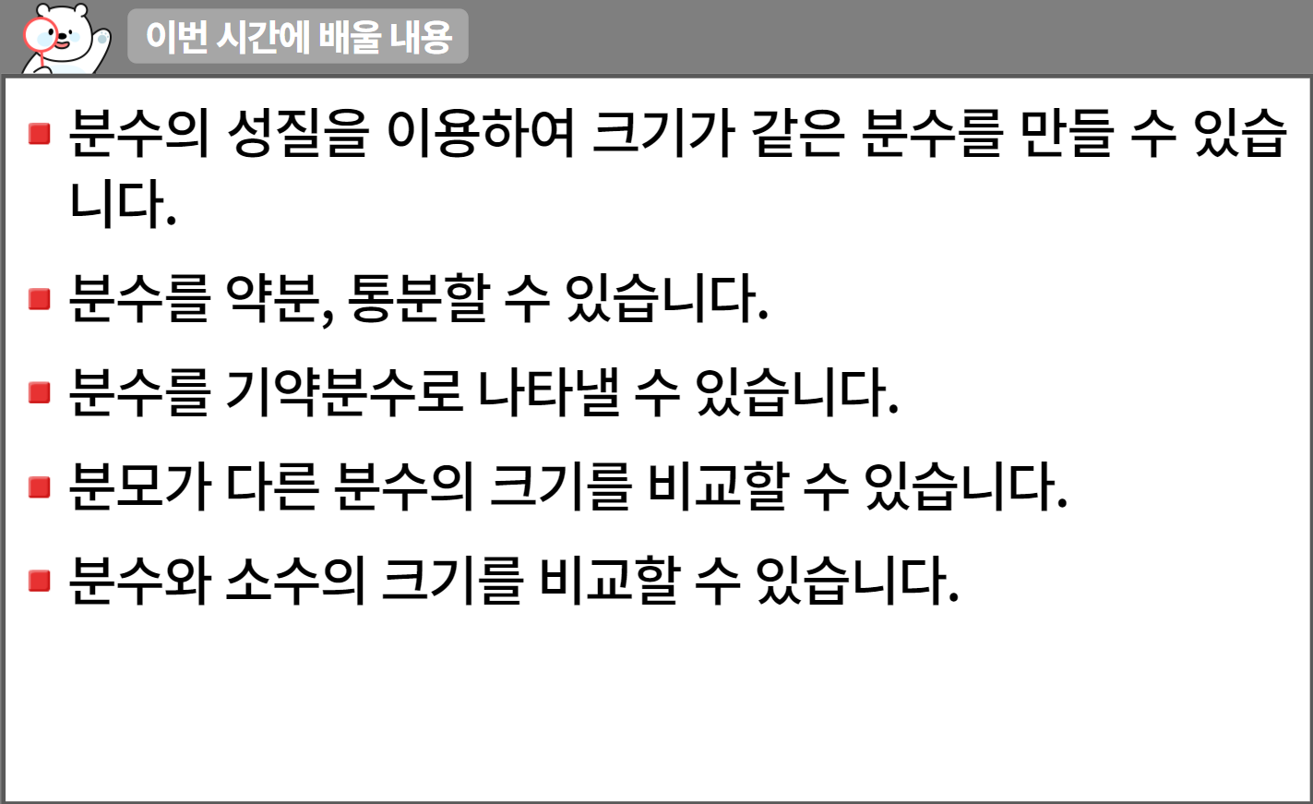
5-1
4. 약분과 통분
suh_0501_04_0009_101_1
09 얼마나 알고 있나요
수정사항
1 | 이번 시간에는 무엇을 배울까요 페이지 디자인 수정 - 약물 수정
2
3
4
5
1

Slide 4








5-1
4. 약분과 통분
suh_0501_04_0009_201_1
09 얼마나 알고 있나요
12
18
와 크기가 같은 분수를 모두 찾아 표 하세요.
수정사항
1 | O표된 수 이외의 수를 클릭했을 경우 X표 잠시 나왔다가 사라짐 O, X표 클릭 시 나오는 효과음, 효과는 그대로 (문제 형식 비고 문제 참고)
2 | 답 칸 클릭하면 답 나타남. 정답 확인 버튼은 정답 가리기로 토글됨.
3 | 풀이 확인 버튼 및 팝업 내용 추가(미니 팝업창)
4 | 지시문 약물 볼드 : 분수, 클릭
5
4
분수를 클릭하세요.
1
12
18
3
4
4
6
2
8
6
9
20
24
24
36
풀이
크기가 같은 분수는 분모와 분자에 0이 아닌 같은 수를 곱하거나 나누어 만들 수 있습니다.
4
6
4×3
6×3
12
18
6
9
6×2
9×2
12
18
24
36
24÷2
36÷2
12
18
＝
＝
＝
＝
＝
＝
3
2
https://cdata2.tsherpa.co.kr/tsherpa/MultiMedia/Flash/2020/curri/index.html?flashxmlnum=bjsjs0420&classa=A8-C1-31-MM-MM-04-03-02-0-0-0-0&classno=MM_31_04/suh_0301_02_0002/suh_0301_02_0002_401_1.html 1번참고

Slide 5

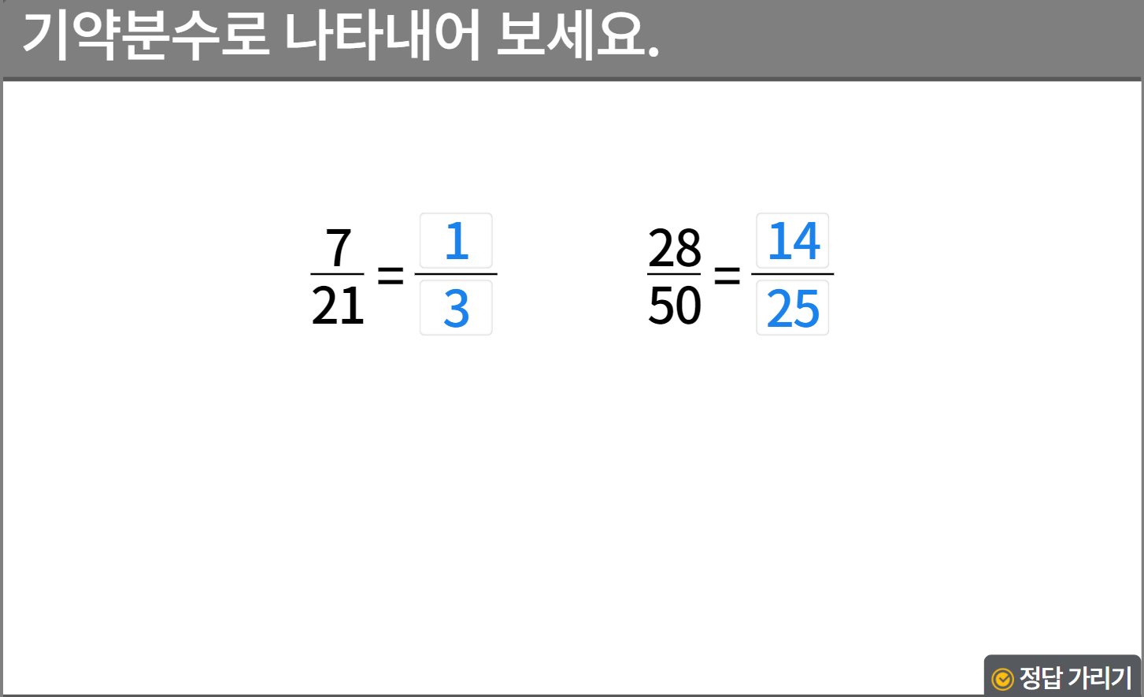
5-1
4. 약분과 통분
suh_0501_04_0009_202_1
09 얼마나 알고 있나요
수정사항
1 | 숫자 약물 3 추가
2 | 정답확인 버튼 디자인 수정 정답 확인 > 정답 가리기로 토글됨
3
4
5
1
2

Slide 6

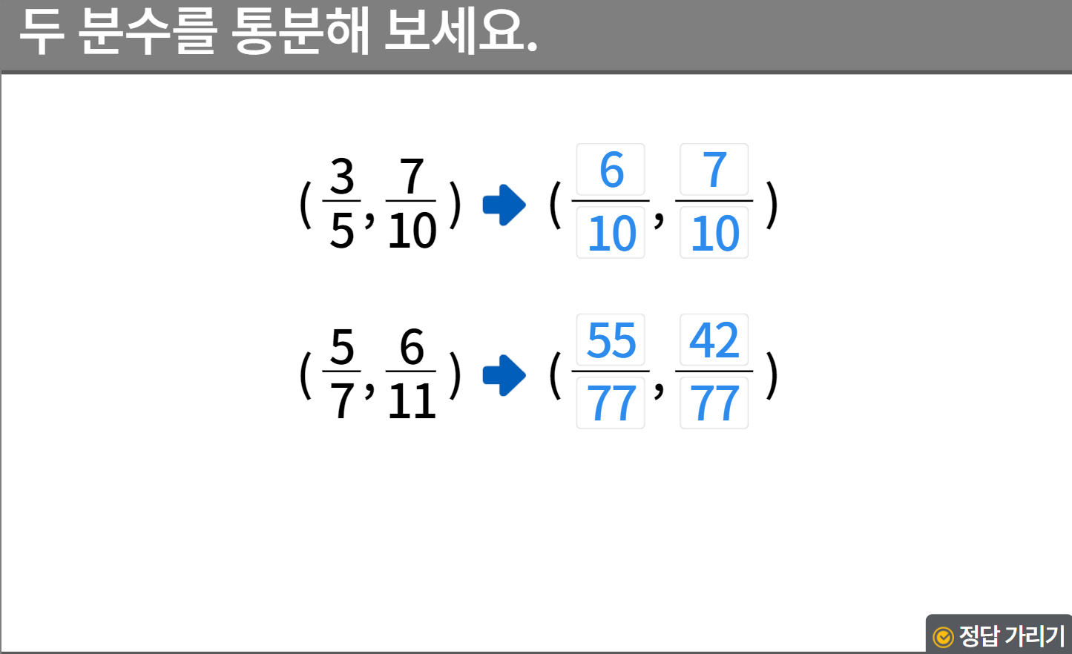

5-1
4. 약분과 통분
suh_0501_04_0009_203_1
09 얼마나 알고 있나요
수정사항
1 | 숫자 약물 3 추가
2 | 화살표 디자인 수정
3 | 정답확인 버튼 디자인 수정 정답 확인 > 정답 가리기로 토글됨
4
5
1
2
3

Slide 7

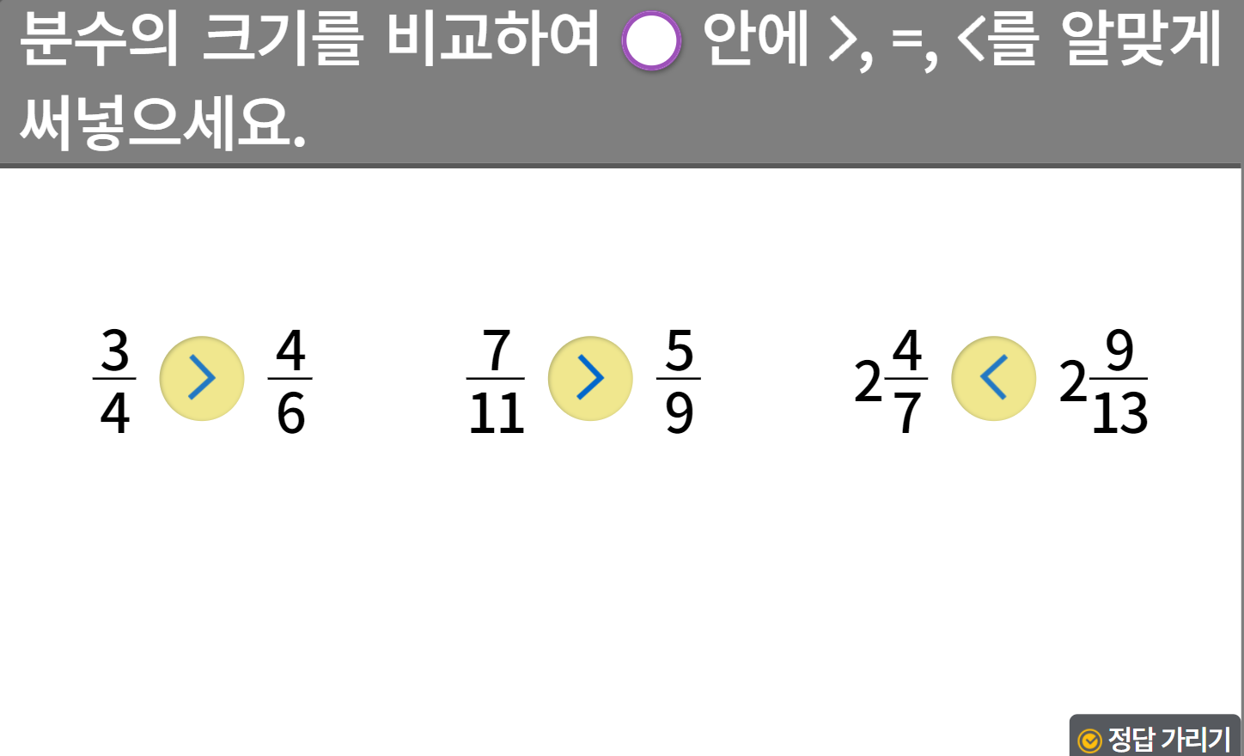


5-1
4. 약분과 통분
suh_0501_04_0009_204_1
09 얼마나 알고 있나요
수정사항
1 | 숫자 약물 4 추가
2 | 약물 수정
3 | 풀이 확인 버튼 클릭 시 풀이 팝업 창 (다음 슬라이드)
4 | 정답확인 버튼 디자인 수정 정답 확인 > 정답 가리기로 토글됨
5
2
1
2
2
2
3
4

Slide 8
5-1
4. 약분과 통분
suh_0501_04_0009_204_1
09 얼마나 알고 있나요
수정사항
<풀이 확인 클릭 시 나타나는 화면>
1 | 볼드
2
3
4
5
풀이
두 분수의 크기를 비교하려면 두 분수를 통분해야 합니다.
3
4
3×3
4×3
1
9
12
1
4
6
4×2
6×2
1
8
12
＝
2
＝ ＞
＝
2
＝
2
7
11
7×9
11×9
1
63
99
1
5
9
5×11
9×11
1
55
99
＝
＝ ＞
＝
＝
4
7
4×13
7×13
1
52
91
1
9
13
9×7
13×7
1
63
91
2 ＝2
＝2
＜
2 ＝2
＝2

Slide 9

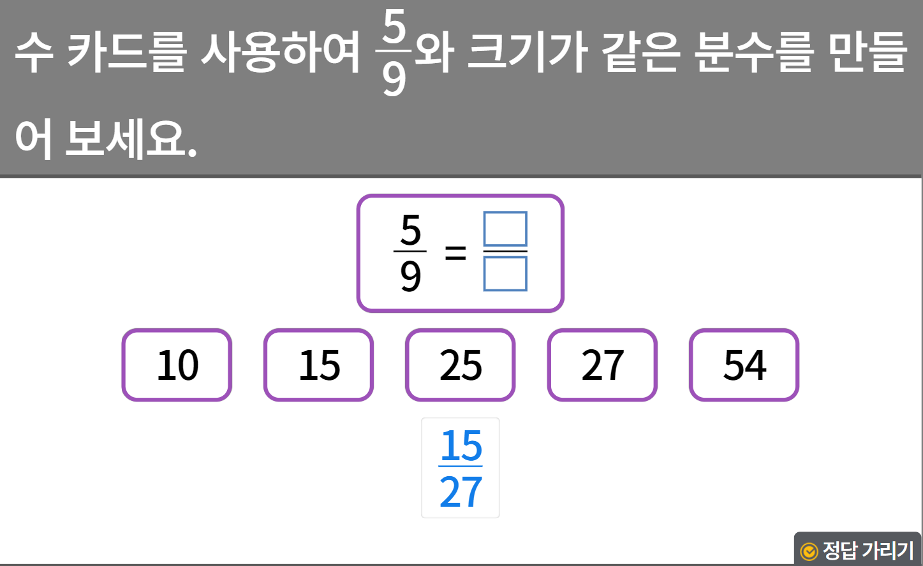
5-1
4. 약분과 통분
suh_0501_04_0009_205_1
09 얼마나 알고 있나요
수정사항
1 | 숫자 약물 5 추가
2 | 라인박스 디자인 수정
3 | 풀이 확인 버튼 클릭 시 풀이 팝업 창 (다음 슬라이드)
4 | 정답확인 버튼 디자인 수정 정답 확인 > 정답 가리기로 토글됨
5
1
2
3
4

Slide 10
5-1
4. 약분과 통분
suh_0501_04_0009_205_1
09 얼마나 알고 있나요
수정사항
풀이 확인 버튼 클릭 시 나타나는 화면
1 | 볼드
2
3
4
5
풀이
크기가 같은 분수는 분모와 분자에 0이 아닌 같은 수를 곱하거나 나누어 만들 수 있습니다. 따라서 분모와 분자에 같은 수를 곱해 나가보면, 분모에는 27, 분자에는 15가 들어갈 수 있습니다.
5
9
5×2
9×2
1
10
18
5×3
9×3
1
15
27
＝
＝
＝
＝ ＝……

Slide 11
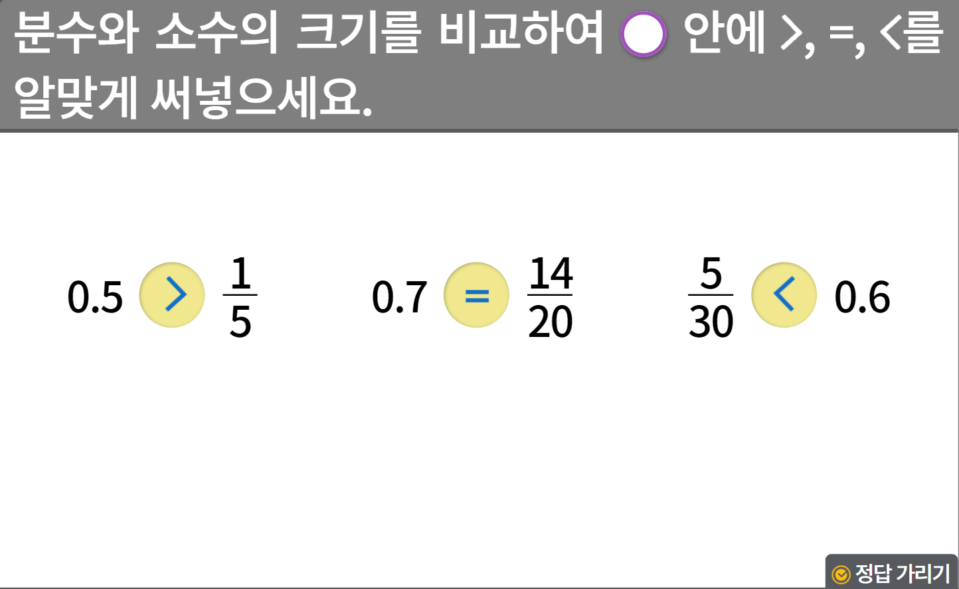

5-1
4. 약분과 통분
suh_0501_04_0009_206_1
09 얼마나 알고 있나요
2
수정사항
1 | 숫자 약물 6 추가
2 | 약물 수정
3 | 정답확인 버튼 디자인 수정 정답 확인 > 정답 가리기로 토글됨
4 | 풀이 확인 미니 팝업창(다음 슬라이드)
5
1
2
2
2
＝
4
3

Slide 12
5-1
4. 약분과 통분
suh_0501_04_0009_206_1
09 얼마나 알고 있나요
수정사항
<풀이 확인 클릭 시 나타나는 화면>
1 | 볼드
2
3
4
5
풀이
분수를 소수로 바꾸거나 소수를 분수로 바꾸어 크기를 비교합니다.
1
1
5
1×2
5×2
2
10
1
0.5
＞
＝
＝ ＝0.2
1
14
20
14×5
20×5
70
100
7
10
1
0.7
＝
＝
＝ ＝ ＝0.7
1
5
30
6
10
1
1
6×3
10×3
18
30
＜
0.6＝ ＝
＝

Slide 13





5-1
4. 약분과 통분
suh_0501_04_0009_207_1
09 얼마나 알고 있나요
세 접시에 방울토마토가 같은 수만큼 담겨 있습니다. 방울토마토를 가장 많이 먹은 친구를 찾아 써 보세요.
수정사항
1 | 풀이 확인 버튼 클릭 시 풀이 팝업 창 (다음 슬라이드)
2 | 답 칸 클릭하면 답 나타남. 정답 확인 버튼은 정답 가리기로 토글 됨.
3
4
5
연수
지혜
슬기
나는 한 접시에 있는 방울토마토의
를 먹었어.
나는 한 접시에 있는 방울토마토의
를 먹었어.
나는 한 접시에 있는 방울토마토의
을 먹었어.
2
3
5
8
7
12
연수
1
2

Slide 14
5-1
4. 약분과 통분
suh_0501_04_0009_207_1
09 얼마나 알고 있나요
세 접시에 방울토마토가 같은 수만큼 담겨 있습니다. 방울토마토를 가장 많이 먹은 친구를 찾아 써 보세요.
수정사항
<풀이 확인 클릭 시 나타나는 화면>
1
2
3
4
5
연수
지혜
슬기
풀이
나는 한 접시에 있는 방울토마토의
를 먹었어.
나는 한 접시에 있는 방울토마토의
를 먹었어.
나는 한 접시에 있는 방울토마토의
을 먹었어.
각각의 분수(세 명이 먹은 양)를 통분하여 크기를 비교하면 됩니다.
2
3
2
3
5
8
1
7
12
2×8
3×8
16
24
(연수가 먹은 양)＝
＝
5
8
＝
7
12
2
3
연수
5
8
5×3
8×3
1
15
24
(지혜가 먹은 양)＝
＝
＝
7
12
7×2
12×2
1
14
24
＝
연수
(슬기가 먹은 양)＝
＝
1
통분하여 비교하면 연수가 가장 많이 먹었다는 것을 알 수 있습니다.

Slide 15
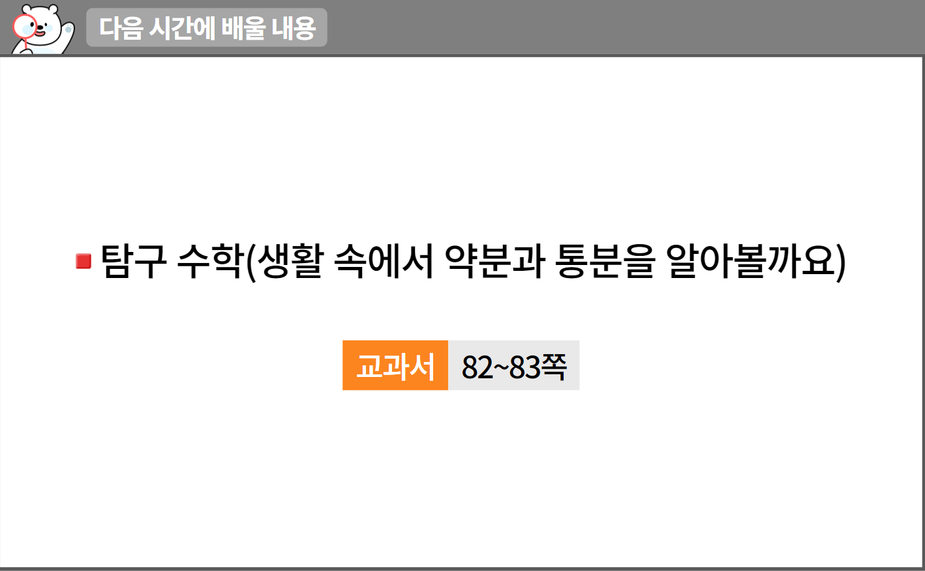
5-1
4. 약분과 통분
suh_0501_04_0009_301_1
09 얼마나 알고 있나요
수정사항
1 | 다음 시간에 배울 내용 페이지 디자인 수정
2 | 약물 수정.
3
4
5
1
2

